Slide 1
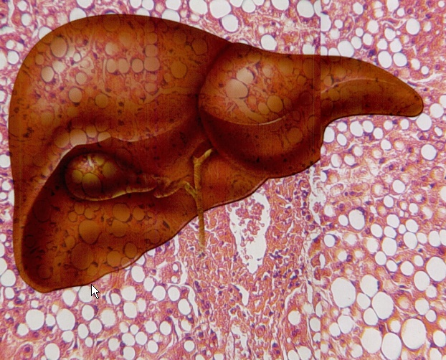
Hígado Graso Agudo del Embarazo
Dra Margarita Dehesa Violante

Slide 2
Hígado Graso Agudo del Embarazo
Su incidencia varia de un caso en 7,000 a 20,000 embarazos.
Se describió por primera vez en 1940 como una entidad clínica muy similar a la atrofia amarilla aguda, la que provocaba que el hígado se encogiera se hiciera amarillo con áreas de coloración rojiza.
Es más frecuente en primíparas.
Generalmente los productos son del género masculino.
Trant TT et al. Am J Gastrooenterol 2016 ;176-194

Slide 3
Higado Graso Agudo del Embarazo.
Es una enfermedad rara pero potencialmente devastadora.
Se presenta como un episodio de hepatitis fulminante.
En las últimas semanas del embarazo.
Histológicamente se caracteriza por la presencia de esteatósis microvesicular en el hígado.
Knight M et al Gut 2008;57:951

Slide 4
Hígado graso agudo del Embarazo.
Generalmente cursan con ataque al estado general, fatiga, anorexia, cefalea, nausea y vómito.
Existen múltiples cambios fisiólógicos y hormonales durante el embarazo, necesarios para sostener el desarrollo fetal
El volumen plasmático circulante aumenta un 30% existe aumento en la frecuencia cardíaca y una disminución de las resistencias vasculares periférica .
Estos cambios aunados a aumento en el gasto cardíaco hasta en 30-40% producen una circulación hiperdinámica similar a la que se presenta en la cirrosis compensada
Hay JE, et al. Hepatology 2008;47:1067

Slide 5
Hígado Graso Agudo del embarazo
Los ácidos grasos libres normalmente aumentan durante el embarazo particularmente al final de la gestación
Con objeto de alimentar a la placenta para su crecimiento.
Si el metabolismo materno-fetal de los ácidos grasos está defectuoso, se acumulan productos intermedios del metabolismo en la sangre materna y en los hepatocitos con efecto deletéreo en ellos.
Liu , et al. Am J Gastroenterol 2017112:838-846

Slide 6
Hígado graso agudo del embarazo
La deficiencia de la 3 hidroxiacil coenzima A deshidrogenasa fetal de cadena larga en el feto se asocia con una mutación E474Q por lo que no oxida los acidos grasos, que regresan a la circulación materna la que se satura.
Hígado graso agudo del embarazo.
Es una de las enzimas involucradas en la oxidación de los ácido grasos y cataliza el paso en la β oxidación de los ácido grasos mitocondriales, en la cual se forma la 3 cetoacil coenzima de la hidroxiacil coenzima A.
Yang Z et al.Am J Obstet Gynecol 2002 ;187:715

Slide 7
Hígado Graso Agudo del Embarazo.
En los fetos homocigotos con esta deficiencia la unidad fetoplacentaria no puede efectuar este paso.
Por lo que los niveles de los productos intermedios del metabolismo de los ácidos grasos aumentan y entran en la circulación materna.
En las madres de los heterocigotos que tienen esta deficiencia, estos metabolitos se pueden acumular en la sangre y en los hepatocitos lo que es tóxico para el hígado materno
Browing MF et al. Obstet Gynecol 2006,107:115

Slide 8
Higado Graso Agudo del Embarazo
La LCHAD es uno de los factores de riesgo más estudiados, aunque cualquier enzima involucrada en la oxidación de los AG podría tener un efecto similar.
Existen otras mutaciones aunque rara vez se han asociado al HGAE.
La prevalencia de enfermedad hepática materna es del 16% en todos los DOAG.
Browing MF et al Obstet Gynecol 2006;107:115-120

Slide 9
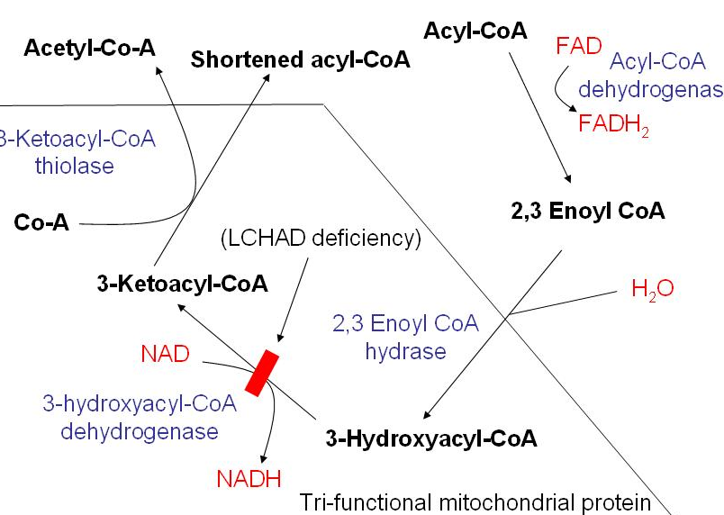
Higado Graso Agudo del Embarazo
Mutacion E474Q
Incapaz de oxidar los a.g. de cadena larga

Slide 10
Higdo Graso Agudo del Embarazo
Defecto compensado en la Oxidación de los ácidos mitocondriales en la mujer
Factores endógenos
Al final del embarazo ocurre un cambio de Energía
Factores Exógenos
Evidente en la Oxidación de los ácidos grasos
EVIDENTE EN LA OXIDACIÒN DE
ACIDOS GRASOS
Aumento en los metabolitos de los acidos grasos en la placenta y en la sangre materna
Estress oxidativo en la placenta y en la sangre materna
Esteatosis Microvesicular y apoptosis de los Hepatocitos
Falla Hepática Aguda en la Madre
Goel et al EMJ 2018;6(1)7279

Slide 11
Hígado Graso Agudo del Embarazo
SIGNOS Y SINTOMAS | % DE PACIENTES
Vomito | 83
Dolor abdominal | 52
Ictericia | 93
Encefalopatía | 87
Polidipsia | 60
Prurito | 60
Ascitis | 47
Trant TT et al. Am J Gastrooenterol 2016 ;176-194

Slide 12
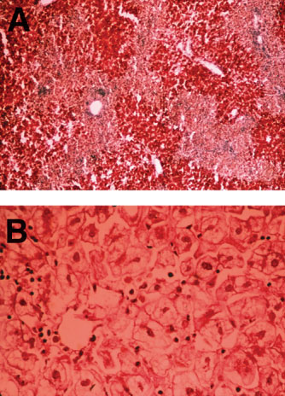
Hígado Graso Agudo del Embarazo

Slide 13
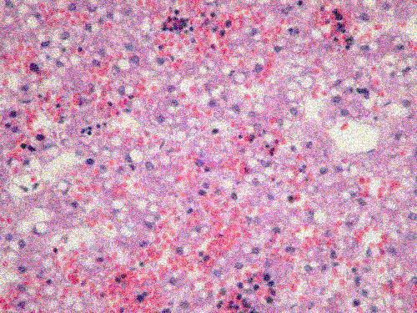
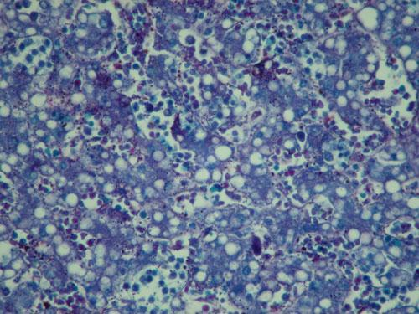
Higado Graso Agudo del Embarazo

Slide 14
Mensajes para llevarse a casa.
Existen hepatopatías que sólo aparecen en las mujeres embarazadas y que pueden desaparecer si se interrumpe el embarazo.
Se debe tener conocimiento de ellas y de sus complicaciones ya que pueden comprometer la vida de la madre y del producto, el cual se debe estudiar
El manejo debe ser multidisciplinario

